Slide 1
Pronoms personnels
Par: shannon Harvie

Slide 2
Qu’est que c’est un Pronoms personnel?
-un mot qui replace un autre nom
-Un pronom peut replacer:
un nom
Adjectif
Proposition
Pas de mot

Slide 3
Est-ce que il y a des regles?
-Quand un pronom represent un nom ou un pronom il prend le genre et le nombre de cette nom
ex. Je vois la petit fille→ Je la vois.
-Si le verbe commence avec un voyelle ou un h muet, on ajoute un apostrophe.
ex. J’aime M’entendu
-Il=Masculine
Elle=Féminine
Ils = group pluriel de masculine et féminines

Slide 4
2 genre de Pronoms personnels
Atone:
-sujet est proche aux verbe
Ex :
J’y vais
Vous me les rendre.
Toniques:
Les pronom disjoints sont sépare du verbe.
Ex.
C’est vous qui avait pris
Je ne veux voir ni eux ni elles.

Slide 5
Tonique
Pour identifier une personne, sans les nommer , ou pour se désigner soi-même
Ex. Qui voulez emmener avec vous ? Lui …
Eux…
le pronom tonique et même est une autre manière d’identifier en soulignant cette
identité:
pensez-y vous-même
vas-y toi-même

Slide 6
Coi vs COD
COD
Sans préposition
Il regarde le film.
Il regarde quoi?
Il le regarde.
COI
Avec préposition
Il parle a son mere.
Il parle a qui?
Il lui parle.
COD avant COI
J’ai écrit une lettre a mon ami.
Max lui écrit une lettre + Max l’écrit a son ami.=
Max la lui écrit.

Slide 7
 | Atones | Atones | Atones | Atones | Toniques
 | Sujet | Objets directs | Objets indirects | Reflechis. Indir. Ou dir. | Disjoints
1re sing. | Je j’ | Me (m’) | Me (m’) | Me (m’) | Moi
2e sing. | Tu | Te (t’) | Te (t’) | Te (t’) | Toi
3e sing. | Il/elle/on | Le/la (l’) | Se (s’) | Se (s’) | Lui, elle, soi
1re plur. | Nous | Nous | Nous | Nous | Nous
2e plur. | Vous | Vous | Vous | Vous | Vous
3e plur. | Ils/elles | Les | Leurs | Se (s’) | Eux, elles

Slide 8
EN vs Y
EN
Y
en (d’un lieu)
Ex. J’en arrive à l’instant.
En (de quelque chose)
Ex. J’en mange tous les jours.
y (lieu)
Ex. J’y étais il y a cinq minutes et j’y retournerai demain
y (à quelque chose ou quelqu’un)
Ex. J’y pense régulièrement

Slide 9
TEST!!!!
Atones ou Toniques
C’est moi !
Je suis Champlain.
Elle est venue chez toi
Vous me les rendres
Lui, il viendra

Slide 10
Atones ou Toniques
C’est moi ! → toniques
Je suis Champlain. → Atones
Elle est venue chez toi → toniques
Vous me les rendres→atones
Lui, il viendra → toniques

Slide 11
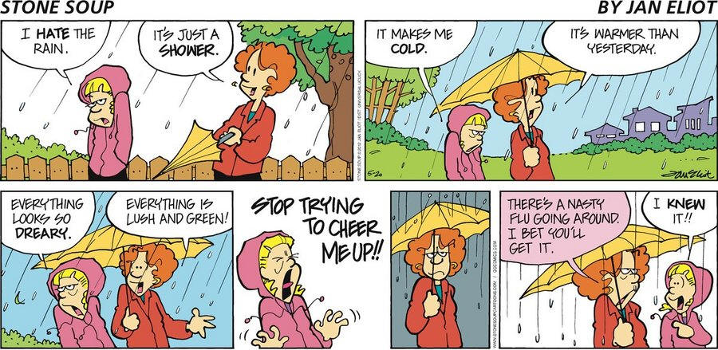
Change les phase suivants
I Hate the rain → ?
It makes me cold → ?
I knew it → ?

Slide 12
Je la déteste
Il me fait froid.
Je le savait.

Slide 13
Y ou eN
Pense à ton chat.
Elle parle souvent de son chien.
Je vais chezle médecin.
Sadie revient de Paris.

Slide 14
Penses-y
Elle en parle souvent.
J'y vais
Sadie en revient.

Slide 15
ACTIVITY DE CLASSE.
En Utilisent les moi que je vous donne, tu dois créer 5 phrase. Tu ne dois pas utiliser tous mais mots, tu peux en utiliser les autres, mais tu dois avoir au moins 2 de mes mots par phase! Écrit tes phase sur un pièce de papier, les premier équipe a finir gagne.
Les mot sont:
Nous, Vous, Ils, Elles, Je, En, Y , Le, Me, Te , Moi, eux Leurs

Slide 16
Voila un site web pour pratiquer.
http://www.lepointdufle.net/ressources_fle/cod_coi_2.htm#.UaiFO0CmiAg

